Slide 1
FilikaDB Ürün Ailesi
Columnar InMemory Remote Interface for databases Veritabani için Kolon tabanlı Hafızaiçi Uzak Arabirimi

Slide 2
FilikaDB Ürün Ailesi
FilikaDB ürün ailesi çok yüksek maliyete sahip olan veritabanı çözümlerini maliyetlerini düşürerek daha verimli, daha performanslı ve dağıtık olarak sunmayi amaçlamaktadır.
FilikaDB ürünleri kimi istatiksel ve matematiksel hesaplari hızlandırmak amacı ile veritabanı verilerini "Kolon Tabanlı" (Columnar) yapıda tutmayi amaçlamaktadır. Bunun içinde orc.apache.org adresndeki kütüphaneyi kullanacaktır.
FilikaDB ürünleri Veritaban verilerine daha hızlı erişebilmek için verileri dosya sisteminde değil hazıfada (InMemory) saklayacak. Bu şekilde dosyalama sistem ve fiziksel disk’e erişimden kaynaklanan performans kayıplarının önüne geçmiş olacak.
FilikaDB ürün ailesi bir veritabanının kaldıramayabileceği yükü farklı uzak ağ noktalarına dağıtmayı amaçlamaktadır. Bu şekilde veritabanın kapasitesini arttırmak ve bunun için gereken yüksek maliyetlere gerek kalmaması amaçlanmaktadır.
FilikaDB ürün ailesi aşaıdaki teknik özellikler ile geliştirilecektir.
FilikaDB ürünleri Linux işletim sistemlerinde çalışabilecek normlarda (ANSI) geliştirilecek.
C++17 programlama dilini kullanılacaktır.
Nesne yönelimli programlama metodolojilerinden faydalanılacak. Nesnelerin birbirileriyle olan etkileşimi için "Template dependency injection" mekanizmaları kullanılacak.
Çok iş parçacıklı (multithreaded) yapısında olacak.
Socket, JSON, CRC32 gibi standartlar kullanılacak
FilikaDB veri iletişim metodlarında aşağıdaki normlar (standartlar) uygunacak.
Uzak İletişim modülü : TCP/IP altyapısı ile "Stream Sockets"
Yakın İletişim modülü : "Unix Domain Socket"

Slide 3
FilikaDB Ürünleri
FilikaDB İstemcisi
Veritaban verilerini, tablolarını dosya sisteminde (File System) değil hafızada (InMemory) tutmasını sağlayan modül. "FilikaDB İstemci" ’si aynı zamanda "FilikaDB Sunucu" ‘ya kendi bulunduğu ortamın anlık kanak bilgilerini (toplam/kullanılan hafıza, anlık işlemci hızı, ağ hızı ... vs)
FilikaDB Sunucusu
Veritaban verilerini veritabanından alıp "FilikaDB Istemci" ‘lere dağıtan modül, aynı şekilde "FilikaDB Istemci" ‘lerden alıp veritabanına veren FilikaDB ekosistemin ana modülüdür. Bu modül "FilikaDB Istemci" ‘lerden performans bilgilerini de alarak tüm FilikaDB ekosistemi organize ederek yük dengeleme görevini üstlenecek.
FilikaDB PostgreSQL Extension
PostgreSQL veritabanından tutulması gereken verileri alan, onları dağıtılması için "FilikaDB Sunucusu" ‘na ileten ve PostgreSQL bilgisayar süreci (Process) içersinde çalışacak modül. Bu modul bir PostgreSQL Extension olarak geliştirilerek "FilikaDB Yakın iletişim arabirimi" modülü ile PostgreSQL’den alcağı veri yaz/oku komutlarını "FilikaDB Sunucu" ‘suna iletecek.
FilikaDB Log Sunucusu
"FilikaDB PostgreSQL Ext. "‘nda, "FilikaDB Sunucusu"’unda ve "FilikaDB Itemci"’lerinde oluşan olayları ve durumları kayıt eden, sunan ve onları takip, analiz etmemizi sağlayan modül. Bu modul ile problem tespit, performans analizi hedeflenmektedir. Ileriki safhalarda ise ayrıca buradan dolandırıcılık analizi (Fraud Analysis) amaçlanmaktadır.
FilikaDB Uzak iletişim arabirim modülü
"FilikaDB Istemci" ‘ler ile "FilikaDB Sunucusu« gibi aynı sunucu (host) içersinde bulunmayan modüller arasındaki iletişimi sağlayan modül. Bu modül verilerin "CIMRI ürün ailesi" için tasarlanan özgün "paketleme" mekanizması ile verilerin bozulmadan doğru olarak iletilmesinden sorumlu olacaktır.
FilikaDB Yakın iletişim arabirim modülü
Bu modul aynı sunucu (host) ‘da çalışacak modüllerin arasındaki iletişimi sağlamaktadır. Bu modül verilerin "FilikaDB ürün ailesi" için tasarlanan özgün "paketleme" mekanizması kullanılacak. Performans artışını sağlamayabilmek amacı ile TCP/IP gibi ağ teknolojileri kullanılmayacak.
FilikaDB Test ve Performans Modelleme modülü
Yapılan geliştirmelerin doğruluğunu ve performansını ölçemeyi sağlayabilecek küçük yardımcı uygulamalar. Bu uygulamalar sayesinde her modül diğer modüllere bağımlı olmadan tek başına geliştirilebilecek.
FilikaDB Veri Dağıtıcısı
Verilerin farklı "FilikaDB Istemci" ‘lerine dağıtan ve uygun olarak okuyan algoritmanın çalıştığı modüldür. Paketleme mekanizması, packet yakalama ve doğrulama algoritmaları mu modülde çalışacaktır.
FilikaDB Trafik Dengeleyici
Aktif "FilikaDB Sunucu" ‘sunu tespit eden ve ver trafiğinin onun üzerinden geçmesini sağlayan modül.

Slide 4
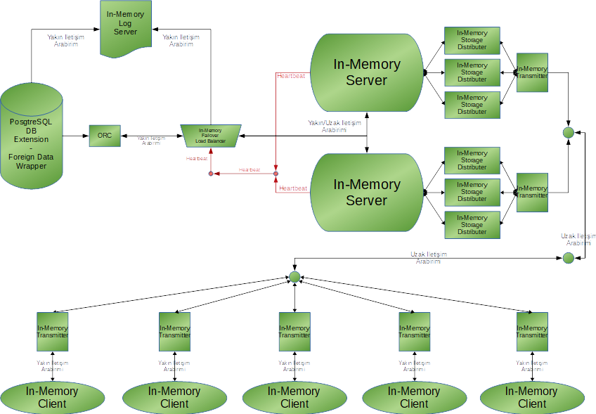
FilikaDB Üst Seviye Mimari Tasarım

Slide 5
FilikaDB Ekosistem veri paketi ve iletişimi
Yakın İletişim Arabiriminde ve Uzak İletişim Arabiriminde iletilecek olan veri bir "Paket" altyapısının içersine sarmalanacaktır.
Kirli ve zayif bir neteworkte dahi bu Packet içersine sarmalanan veriyi sağlıklı ve olabildiğince kayıpsiz bir şekilde transfer edilmesi hedeflenmektedir.
Uygulamalar (FilikaDB Sunucu, FilikaDB Istemci, FilikaDB Log Sunucu, FilikaDB PostgreSQL Extension) verilerini bu paketleme mekanizması ile iletecekler.
Uzak veri iletişim modulunde paketleri TCP/IP (stream) altyapısı ile iletecekler
Yakın veri iletişim modulunde paketler "Unix Domain Socket" altyapisi ile iletecekler

Slide 6
Asimetrik Yüksek Devamlılık (Asymmetric High Availability)
Bu projenin her türlü şartlarda doğru olarak çalışabilmesi gerek. Çeşitli arıza durumlarda dahi işlevlerini kesmeden aralıksız olarak devam edebilmesi gerekmektedir. Bunun için :
"FilikaDB Sunucu" ‘sunu yedekli çalıştırılacak. Iki yada daha fazla sayıda "FilikaDB Sunucusu" paralel bir şekilde yakın ortamda yada aynı ağda içersinde uzak bir ortamda çalıştirilacak.
Bu paralel çalışan "FilikaDB Sunucu" ‘ları aynı tanımlamalar ile çalıştırılacak ve birinne yüklenen tanımlama diğer "FilikaDB Sunucu" ‘ların iletilecek.
Bir anda bir adet "FilikaDB Sunucu" ‘su işlevsel olarak çalışacaktır (Active/Primary Server), diger "FilikaDB sunucu" ‘ları yedekte bekleyecekler (Hot Standby Server).
"FilikaDB PostgrSQL Extension" ‘un Aktif "FilikaDB Sunucu" ‘sunu bulabilmesi için bir "FilikaDB Trafik Dengeleyici" ‘ye ihtiyaç duymaktadır.
"FilikaDB Trafik Dengeleyici" da yedekli olarak yakın ağ ortamında çalışacak. Tum "FilikaDB Trafik Dengeleyici" ‘ler akif olarak çalışacaklar. "FilikaDB PostgreSQL Extension" ‘de "FilikaDB Trafik Dengeleyici" ‘ler tanımlı olacak ve onları sırası ile deneyecek. Çalışan ve sağlıklı cevap verebilen ilk "FilikaDB Trafik Dengeleyici" ile bağlantı sağlanacak.
"FilikaDB Sunucu" ‘ları "FilikaDB Trafik Dengeleyici" ‘lerine çalıştıklarına dair bir sinyal gönderecekler (Heartbeat). "FilikaDB Trafik Dengeleyici" ‘leri bu sinyal ile hangi "FilikaDB Sunucu" ‘sunun aktif olarak çalıştığına karar verir.
"FilikaDB Trafik Dengeleyici" ‘lar, "FilikaDB Sunucu" ‘sunun gnderdiği sinyali (Heartbeat) aynı zamanda birbirlerine gönderecekler.
"FilikaDB Ürün Ailes" aynı anda birden fazla aynı anda "FilikaDB Istemci" ile çalışabilecek. Farklı veri bloklari ve dağıtılmış parite ile vari kurtarma (Striped blocks with distributed parity data recovery) prensibine uygun olarak geliştirilecek. Bu sayede "FilikaDB Istemci" ‘lerden birinin devredışı kalması durumunda dahi hiç veri kaybı olmadan devam edilebilecek.
Verilerin farklı "FilikaDB Istemci" ‘lerine yukarıda bahsedildiği gibi dağıtabilmesi için bir "FilikaDB Veri Dağıtıcısı" ‘na ihtiaç duyulmaktadır.
"FilikaDB Veri Dağıtıcı" ‘sı "Stripped blocks with distributed parity data recovery" ‘e uygun olarak verileri "FilikaDB Istemci" ‘lere dağitacak. Aynı zamanda da bir "FilikaDB Istemci" ‘ye ulaşamama durumunda kurtarma işlevi de bu modül tarafından gerçekleşecektir.

Slide 7
Ölçeklendirilebilirlik (Scalability)
"FilikaDB Ürün Ailesi" farklı performans ihtiyaclarına, farklı yük ihtiyaçların uygun olarak ölçeklendirebilecektir. Yani ihtiyaca göre kapasitesini arttırabilecek yada azaltabilecektir.
"FilikaDB Ürün Ailesi" bu amaç doğrultusunda verileri birden fazla "FilikaDB Istemci" ‘ye dağıtmaktadır. "Yüksek Devamlılık" bölümünde de anlatıldığı gibi "Striped blocks with distributed parity data recovery" prensibine uygun olarak en az 3 adet "FilikaDB Istemci" gerekmektedir. Verinin büyüklüğü yada performans ihtiyacının seviyesine göre paralel çalışan "FilikaDB Istemci" sayısı arttırılabilmektedir.
Verilerin "FilikaDB Istemci" ‘lere dağıtma ve parite algoritmasını üstlenen modul "FilikaDB Veri Dağıtıcı" ‘sıdır. Bu dağıtıcı modül yüksek yoğunluktaki veri trafiğinde bir darboğaz oluşturacaktır. Bunu önlemek için "FilikaDB Veri Dağıtıcı" ‘sı paralel çalıştırılabilecek.
"FilikaDB Veri Dağıtıcı" ‘sını paralel çalıştırabilmek için "FilikaDB PostgreSQL Extension" modulunde yapılacak bir tanımlama ile veriler sınıflandırılacak. "FilikaDB Sunucu" ‘su da bu sınıflandırmaya uygun olarak verileri farklı "FilikaDB Veri Dağıtıcı" ‘lar üzerinden dağitabileck.
"FilikaDB Trafik Dengeleyici" ‘yi ("FilikaDB Load Balancer") da paralel olarak çalıştırılabilir. Bu modü karmaşık ve işlem gücü gerektiren işlevler üstlenmediği için paralel çalıştırmaya ihtiyaç duyulmayacaktır. Fakat veri trafiğini "Filika Sunucu" ‘suna iletmeye yetersiz kaldığında bu modül da paralel çalıştırılabilir ve bu şekilde üzerindeki yük paylaştırılabilir.

